Slide 1
CHÀO MỪNG QUÝ THẦY CÔ
VỀ DỰ GIỜ VỚI TIẾT HỌC
Môn: Toán

Slide 2




Slide 3


RUNG CHUÔNG VÀNG

Slide 4





Rung chuông vàng
Trong một hình tròn, đường kính dài gấp mấy lần bán kính?
Câu 1
1
4
2
0
1
3
A
5
2
B
Hết giờ
3
c

Slide 5

Rung chuông vàng
Tất cả các bán kính của hình tròn đều:
Câu 2
A
Không bằng nhau
2
0
1
3
4
5
Bằng nhau
B
Gấp 2 lần
Hết giờ
c

Slide 6
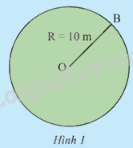
Rung chuông vàng
Đoạn thẳng OB là ...... của hình tròn là:
Câu 3
A
Đường kính
2
0
1
3
4
5
B
Đường tròn
Hết giờ
C
Bán kính

Slide 7


Slide 8


Slide 9
Muốn tính chu vi hình tròn, ta lấy số 3,14 nhân với đường kính.
Hoặc: Muốn tính chu vi hình tròn, ta lấy số 3,14 nhân với bán kính rồi nhân với 2.
Trong đó: C là chu vi hình tròn,
d là đường kính hình tròn,
r là bán kính hình tròn.
C = 3,14 x d hoặc C = 3,14 x r x 2.

Slide 10
Ví dụ 1:
Tính chu vi hình tròn có đường kính 2 dm.
C =
d x 3,14
Chu vi hình tròn là :
C =
r x 2 x 3,14
3,14 x 2 = 6,28 (dm)
Ví dụ 2:
C: chu vi của hình tròn
Tính chu vi hình tròn có bán kính 5 m.
d: đường kính hình tròn
Chu vi hình tròn là :
r: bán kính hình tròn
3,14 x 5 x 2 = 31,4 (m)

Slide 11


Slide 12


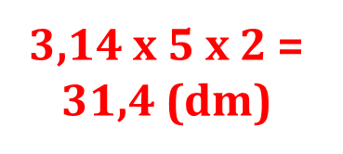
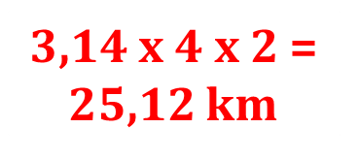
1 +
Hoàn thành bảng sau (theo mẫu).
Đường kính hình tròn | 6 dm | 7 mm | 3 cm | 10 m
Chu vi hình tròn | 3,14 x 6 = 18,84 (dm) | ? | ? | ?
3,14 x 7 = 21,98 mm
3,14 x 3 = 9,42 cm
3,14 x 10 = 31,4 m
Bán kính hình tròn | 5 cm | 5 dm | 3 m | 4 km
Chu vi hình tròn | 3,14 x 5 x 2 = 31,4 (cm) | ? | ? | ?
3,14 x 3 x 2 = 18,84 m

Slide 13

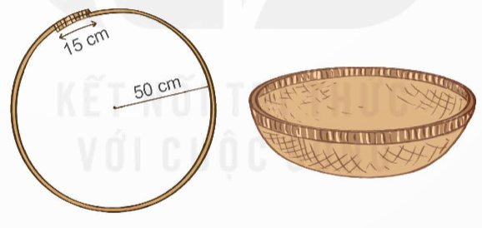
Số?
Biết chiều dài phần hai đầu tre buộc vào nhau của cái cạp rổ là 15 cm (như hình dưới đây). Chiều dài của thanh tre uốn thành cái cạp rổ là ? cm.
3

Slide 14


Slide 15





Ai nhanh - Ai đúng

Slide 16


1. Viết kí hiệu còn thiếu vào chỗ chấm:
Bán kính hình tròn được kí hiệu là: …
r
C
d
S

Slide 17
2. Viết kí hiệu còn thiếu vào chỗ chấm:
Đường kính hình tròn được kí hiệu là: …
r
C
d
S

Slide 18
3. Viết kí hiệu còn thiếu vào công thức tính chu vi hình tròn: C = … x 3,14
r
d
C
S

Slide 19
3. Viết từ còn thiếu vào chỗ trống: Độ dài của một đường tròn gọi là ………. của hình tròn đó.
Đường kính
Bán kính
Diện tích
Chu vi

Slide 20



